Slide 1
NGHỆ THUẬT: ÂM NHẠC LỚP 9
Giáo viên: Nguyễn Thị Minh Tân
Trường: THCS Tân Thịnh – TP Thái Nguyên

Slide 2
TIẾT: 2
- LÍ THUYẾT ÂM NHẠC: SƠ LƯỢC VỀ QUÃNG, CÁCH XÁC ĐỊNH VÀ GỌI TÊN QUÃNG.
- THƯỜNG THỨC ÂM NHẠC: NHẠC SĨ HUY DU VÀ BÀI HÁT ĐƯỜNG CHÚNG TA ĐI.

Slide 3
LÍ THUYẾT ÂM NHẠC: SƠ LƯỢC VỀ QUÃNG, CÁCH XÁC ĐỊNH VÀ GỌI TÊN QUÃNG
PHẦN 1

Slide 4
KHỞI ĐỘNG
THẢO LUẬN NHÓM
Em hãy nêu cảm nhận về quãng cách của âm thanh.

Slide 5
Quãng cách của 2 âm
Đồ - Fa và Đồ – Đố khác nhau.
Quãng Đồ – Đố rộng hơn quãng Đồ - Fa .
2 âm thanh có quãng rộng, quãng hẹp; có quãng cách nhau xa về cao độ, có quãng cách nhau gần về cao độ, có quãng trùng âm (quãng 1).

Slide 6
a. Tìm hiểu khái niệm quãng
âm ngọn
âm gốc
Quãng giai điệu
Quãng âm thanh
Em hãy rút ra kết luận về khái niệm quãng.

Slide 7
a. Tìm hiểu khái niệm quãng
Quãng là khoảng cách về cao độ giữa 2 âm thanh. Hai âm thanh vang lên lần lượt tạo thành quãng giai điệu; vang lên cùng một lúc tạo thành quãng hoà thanh; âm dưới của quãng gọi là âm gốc, âm trên là âm ngọn.

Slide 8
b. Tìm hiểu cách xác định và gọi tên quãng
Độ lớn số lượng
Độ lớn chất lượng

Slide 9
Cách xác định quãng
Quãng được xác định bởi độ lớn số lượng và độ lớn chất lượng
Độ lớn số lượng:
thể hiện bằng số lượng các bậc âm có trong quãng.
Độ lớn chất lượng:
thể hiện bằng số lượng cung và nửa cung có trong quãng.

Slide 10
c. Tìm hiểu cách xác định và gọi tên quãng
THẢO LUẬN NHÓM
Em hãy rút ra kết luận về cách gọi tên quãng.

Slide 11
Đô – Mi: quãng 3 trưởng, có độ lớn số lượng là 3 (gồm 3 bậc âm), độ lớn chất lượng là 2 cung.
Mi - Son: quãng 3 thứ, có độ lớn số lượng là 3 (gồm 3 bậc âm), độ lớn chất lượng là 1,5 cung.

Slide 12
Quãng được gọi tên theo độ lớn số lượng và độ lớn chất lượng; tuỳ theo số lượng cung, nửa cung chứa trong quãng mà xác định tên gọi và tính chất các quãng là trưởng, thứ, đúng, tăng, giảm.

Slide 13
LUYỆN TẬP
THẢO LUẬN NHÓM
Thực hành xác định độ lớn số lượng và độ lớn chất lượng các quãng sau

Slide 14
VẬN DỤNG
THẢO LUẬN NHÓM
Tìm quãng 3, quãng 5 trong các quãng hòa âm dưới đây và so sánh độ lớn số lượng của các quãng.

Slide 15
HÃY CHỌN ĐÁP ÁN ĐÚNG

Slide 16
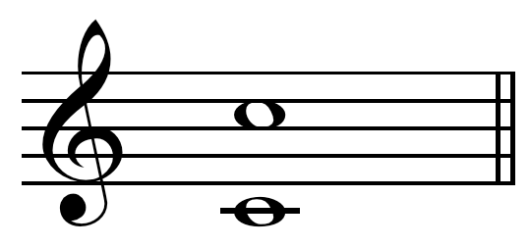
Câu 1: Quãng là
A. có 2 âm phát ra đồng thời.
B. khoảng cách về cao độ giữa 2 âm thanh.
C. có 4 âm phát ra liên tiếp.
D. khoảng cách về cao độ giữa 3 âm thanh.

Slide 17
Câu 2: Hai âm thanh vang lên cùng một lúc tạo thành
âm ngọn
âm gốc
Quãng giai điệu
Quãng âm thanh
A. Âm ngọn | B. Âm gốc | C. Quãng hòa thanh | D. Quãng giai điệu

Slide 18
Câu 3: Cách đọc của quãng giai điệu đi lên là
âm ngọn
âm gốc
Quãng giai điệu
Quãng âm thanh
A. đọc từ trái sang phải | B. đọc từ trên xuống
C. đọc từ dưới lên | D. đọc từ phải sang trái

Slide 19
Câu 4: Điểm giống nhau của cách đọc quãng giai điệu đi lên và quãng hòa thanh là
âm ngọn
âm gốc
Quãng giai điệu
Quãng âm thanh
A. đọc từ trái sang phải | B. đọc từ trên xuống
C. đọc từ dưới lên | D. đọc từ phải sang trái

Slide 20
Câu 5: Độ lớn chất lượng thể hiện bằng
A. số lượng cung và nửa cung có trong quãng. | B. số lượng cung có trong quãng.
C. số lượng dấu nhắc lại, số lượng cung. | D. số lượng các dấu nhắc lại, dấu quay lại.

Slide 21
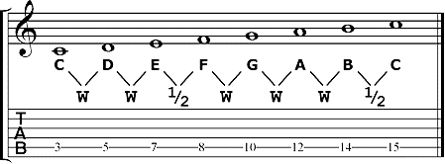
Câu 6: Quãng được xác định bởi
A. độ lớn số lượng. | B. các nốt dấu khóa.
C. các bậc âm. | D. độ lớn số lượng và độ lớn chất lượng.

Slide 22
Câu 7: Quan sát ví dụ và cho biết cách đọc tên quãng phù hợp
A. quãng 3 (2 cung). | B. quãng 4 (2,5 cung).
C. quãng 5 (3 cung). | D. quãng 3 thứ.

Slide 23
THƯỜNG THỨC ÂM NHẠC: NHẠC SĨ HUY DU VÀ BÀI HÁT “ĐƯỜNG CHÚNG TA ĐI”
PHẦN 2

Slide 24
KHỞI ĐỘNG
Lắng nghe bài hát Tuổi đời mênh mông
Em có cảm nhận gì sau khi nghe bài hát?
Kể tên một số bài hát khác của nhạc sĩ Huy Du mà em biết.

Slide 25
Một số ca khúc của nhạc sĩ Huy Du
Ba Vì năm xưa
Anh vẫn hành quân
Sẽ về Thủ đô
Tình em

Slide 26
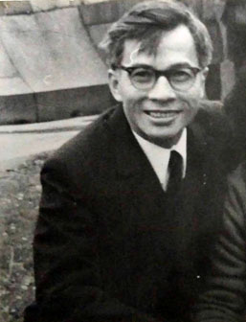
1. Tìm hiểu về nhạc sĩ Huy Du
- Quê quán: huyện Tiên Du, tỉnh Bắc Ninh.
- Sự nghiệp âm nhạc:
+ Trong thời kì kháng chiến chống Pháp, ông sáng tác các bài hát như: Ba Vì năm xưa, Sẽ về Thủ đô,...
+ Trong giai đoạn kháng chiến chống Mỹ, các sáng tác của ông tràn đầy khí thế hào hùng, giàu tính chiến đấu nhưng vẫn đậm chất trữ tình như: Anh vẫn hành quân, Tình em, Trên đỉnh Trường Sơn ta hát,...
Huy Du
(1926 – 2007)

Slide 27
1. Tìm hiểu về nhạc sĩ Huy Du
+ Sau ngày đất nước thống nhất, nhạc sĩ tiếp tục có những sáng tác ấn tượng như: Việt Nam ơi mùa xuân đến rồi!, Chợ Chờ em vẫn chờ ai (Lời: thơ Phạm Tiến Duật),...
+ Một số tác phẩm không lời có chiều sâu về tư tưởng và nét đẹp về giai điệu như: Miền Nam quê hương ta ơi!, Kể chuyện sông Hồng,...
Huy Du
(1926 – 2007)

Slide 28
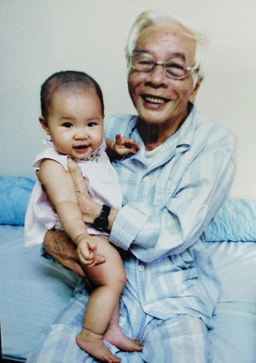
Nhạc sĩ Huy Du là một trong những nhạc sĩ có đóng góp cho nền âm nhạc Việt Nam hiện đại. Năm 2000, ông được Nhà nước trao tặng Giải thưởng Hồ Chí Minh về văn học – nghệ thuật. Tên của ông đã được đặt cho một đường phố ở Thủ đô Hà Nội.

Slide 29
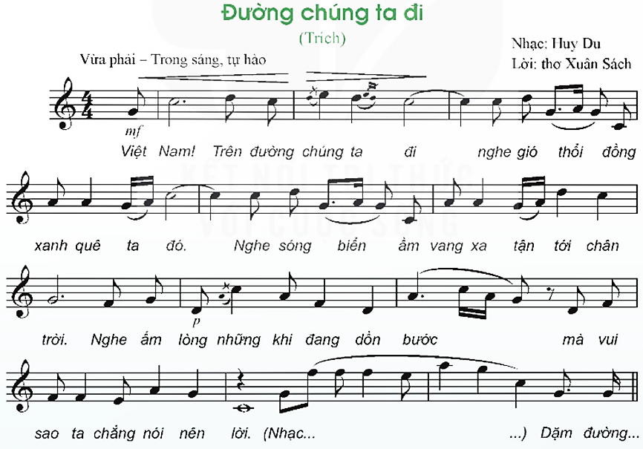
2. Tìm hiểu về bài hát Đường chúng ta đi
THẢO LUẬN NHÓM
Trình bày hiểu biết của em về bài hát Đường chúng ta đi.

Slide 31
LUYỆN TẬP
NHÓM 1
Trình bày hiểu biết về nhạc sĩ Huy Du.
NHÓM 2
Trình bày tính chất âm nhạc, nội dung bài hát Đường chúng ta đi.

Slide 32
VẬN DỤNG
Nêu những hình ảnh nổi bật trong bài hát Đường chúng ta đi. Bài hát gửi gắm thông điệp gì đến người nghe?
Viết cảm nghĩ của em sau khi nghe bài hát Đường chúng ta đi.

Slide 33
Thông điệp trong bài hát
Đó là niềm tin vào tương lai tươi sáng của đất nước,
khích lệ mọi người vững bước trên con đường đã chọn.
Khẳng định tinh thần đoàn kết của toàn dân tộc,
cùng chung sức xây dựng và bảo vệ đất nước.
Gợi nhắc lại những giá trị và lý tưởng cách mạng, thúc đẩy lòng yêu nước và trách nhiệm của mỗi cá nhân đối với Tổ quốc.

Slide 34
HƯỚNG DẪN VỀ NHÀ
Ôn lại kiến thức đã học trong Bài 2 – Tiết 1: Nêu được khái niệm về quãng; xác định và gọi tên quãng
Đọc và tìm hiểu trước nội dung tiết học sau – Bài 2 – Tiết 4: Vận dụng – Sáng tạo.

Slide 35
XIN CHÀO TẠM BIỆT VÀ HẸN GẶP LẠI!

